Slide 1
Упражнение към тема №14
Анимация

Slide 2
Задача №01
Създайте сфера, която се движи по окръжност:
по часовниковата стрелка
обратно на часовниковата стрелка
Променете скоростта на движението на сферата

Slide 3
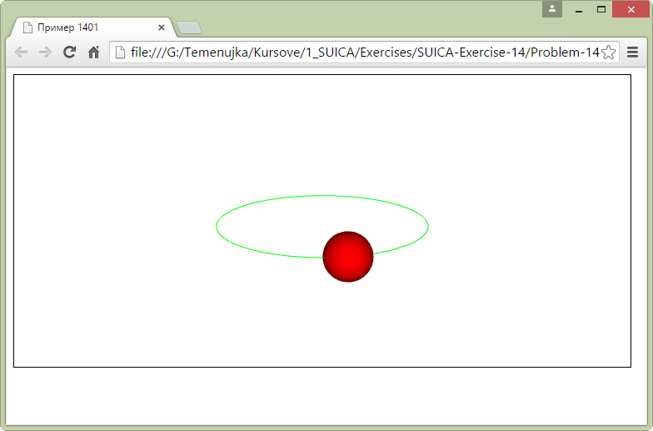
Решение

Slide 4
Задача №02
Създайте сфера която:
се движи бавно по окръжност с предварително зададен център и радиус
обратно на часовниковата стрелка
червена на цвят
Създайте втора, по-малка сфера, която:
се движи бавно по окръжност около първата сфера
по посока на часовниковата стрелка
и е синя на цвят

Slide 5
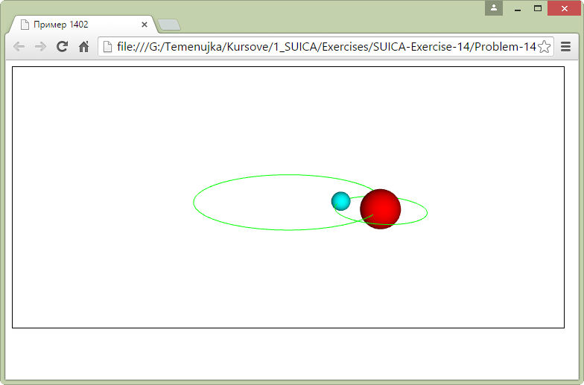
Решение

Slide 6
Задача №03
Създайте две сфери – малка и голяма, които се допират в произволна точка
Дефинирайте движение на малката сфера по повърхността на голямата, като само се допира до нея

Slide 7
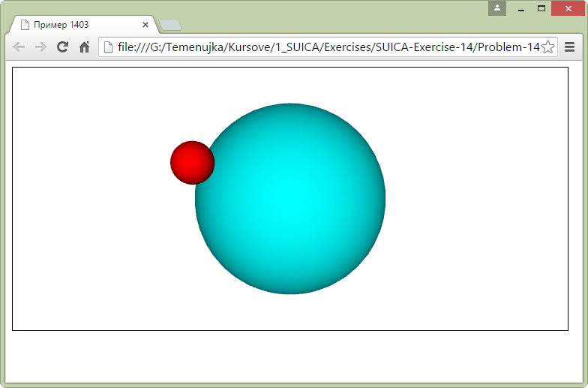
Решение

Slide 8
Край
Коментари, въпроси

